Slide 1
Phát hiện đối tượng trọng yếu dựa vào mạng nơ-ron tích chập
Trường Đại học Khoa học Tự nhiên Đại học Quốc gia TP.HCM
Sinh viên thực hiện: Cao Lê Minh Hiếu.
Giáo viên hướng dẫn: TS. Nguyễn Đức Hoàng Hạ

Slide 2
Mục lục
Giới thiệu đề tài
Các nghiên cứu liên quan
Phương pháp đề xuất
Kết quả thử nghiệm
Hướng phát triển

Slide 3
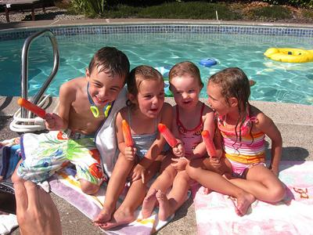
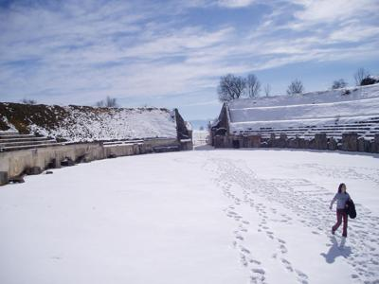
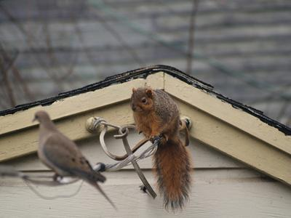


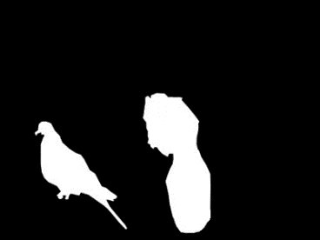
Giới thiệu đề tài Phát biểu bài toán
Phát hiện đối tượng trọng yếu là bài toán phát hiện một hoặc nhiều vật thể quan trọng, nổi bật nhất trong bức ảnh, không phân biệt lớp vật thể.
Tất cả vật thể được xem là trọng yếu sẽ được đánh nhãn vùng trắng (vùng trọng yếu) như hình bên và phần còn lại của bức ảnh là vùng đen (vùng không trọng yếu)
Dòng 1 và 2: ảnh đầu vào và nhãn tương ứng.
Cột 1 là dữ liệu được lấy trong tập huấn luyện DUTS-TR. Cột 2, 3 là dữ liệu được lấy từ tập kiểm thử DUTS-TE.

Slide 4
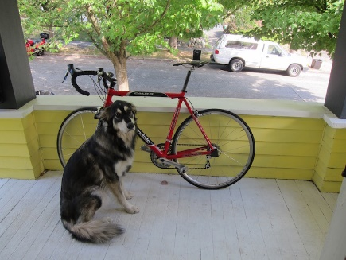
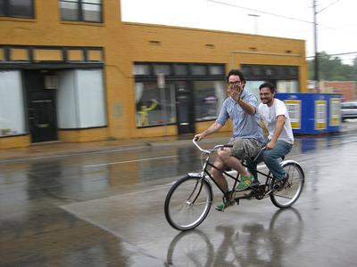
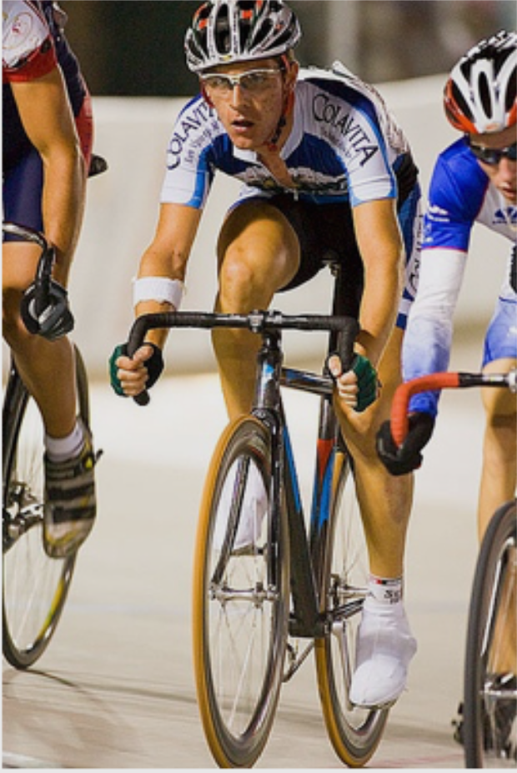
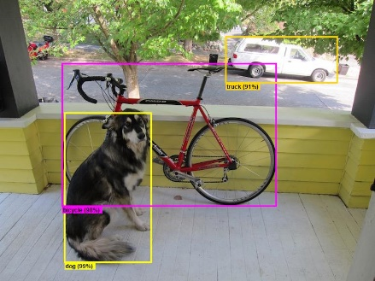

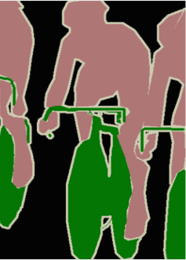
Giới thiệu đề tài Phát biểu bài toán
Bài toán là một nhánh trong lĩnh vực phát hiện đối tượng và có mối tương quan với phân đoạn ngữ nghĩa. Tuy nhiên vẫn có sự khác biệt rõ trong các tác vụ trên (đầu ra của bài toán):
Phát hiện đối tượng dự đoán tất cả các vật thể trong ảnh, vị trí của khung bao quanh và lớp của các vật thể đó. Trong khi phát đối tượng trọng yếu là bài toán phân lớp trên từng điểm ảnh và chỉ dự đoán các vật thể trọng yếu thay vì tất cả.
Phát hiện đối tượng trọng yếu nhằm phân vùng ảnh chứa đối tượng trọng yếu(vùng trắng) và không trọng yếu (vùng đen), không kể số lương cũng như lớp vật thể. Trong khi phân đoạn ngữ nghĩa dự đoán các vùng trên bức ảnh ở mức độ lớp vật thể.
Đầu vào và đầu ra của bài toán
Phát hiện đối tượng (cột 1)
Phát hiện đối tượng trọng yếu (cột 2)
Phân đoạn ngữ nghĩa (cột 3)

Slide 5
Giới thiệu đề tài Đối tượng trọng yếu là gì?
Ảnh mang hai thuộc tính quan trọng là đặc trưng thị giác và ngữ nghĩa. Đối tượng trọng yếu là một vùng trong ảnh nên cũng sẽ mang hai thuộc tính này với một số biểu hiện đặc thù như sau:
Về đặc trưng thị giác: vùng có độ dị biệt về đặc trưng thị giác rõ nét so vói phần còn lại của ảnh
Về ngữ nghĩa: vùng có ngữ nghĩa quan trọng trong ảnh.
Về vị trí, kích thước: thường ở trung tâm của bức ảnh.
Đối tượng trọng yếu chưa được định nghĩa và vẫn là đề tài nghiên cứu trong khoa học nhận thức, tâm lý học,…
Dòng 1 và 2: ảnh đầu vào và nhãn tương ứng.
Cột 1 là dữ liệu được lấy trong tập huấn luyện DUTS-TR. Cột 2, 3 là dữ liệu được lấy từ tập kiểm thử DUTS-TE.
Notes:
Tuy nhiên đó chỉ là những nhận định chung về đối tượng trọng yếu trong các trường hợp đơn giản. Trong cách bức ảnh chứa vật thể có đặc trưng thị giác tương đồng với phông nền cũng như kích thước và vị trí của nó trong ảnh thì các nhận định trên không còn phù hợp nữa. (ví dụ như bức ảnh ở chính giữa, cô gái được xem là đối tượng trọng yếu trong khi có kích thước nhỏ so với bức ảnh, vị trí gần biên cạnh của bức ảnh

Slide 6
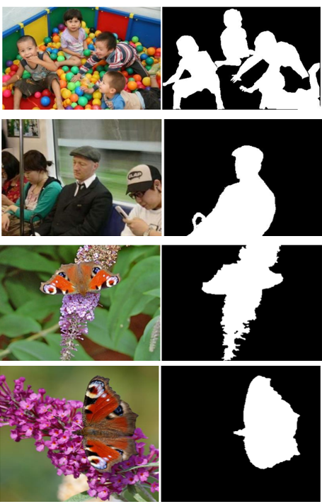
Giới thiệu đề tài Những thách thức
Chưa có định nghĩa đối tượng trọng yếu.
Với những ảnh chỉ chứa một đối tượng, rõ ràng vật thể đó là trọng yếu của bức ảnh.
Nhưng với ảnh gồm nhiều vật thể, việc nhận định đối tượng trọng yếu mang tính chủ quan và thiếu nhất quán vì góc nhìn của mỗi người là khác nhau (phụ thuộc vào tâm trạng, giới tính, sở thích và văn hóa của người nhìn).
Dữ liệu đánh nhãn dựa trên khả năng nhận thức của con người.
Phương pháp tích hợp các khối đặc trưng đa bậc hiệu quả.
Notes:
Một vật thể - không có sự mơ hồ khi nhận định.
Ảnh ở dòng 1 dự đoán tất cả các bạn nhỏ đều là trọng yếu trong khi ảnh ở dòng 2 chỉ là người đàn ông ở chính giữa bức ảnh
Ảnh ở dòng 3 dự đoán cả con bướm và bông hoa là trọng yếu trong khi ảnh ở dòng cuối chỉ dự đoán con bướm mà thôi
Phương pháp tích hợp – đề cập sau ở phần các nghiên cứu liên quan
Giải quyết thách thức
Để giảm tính chủ quan, các bộ dữ liệu chuẩn cho việc huấn luyện và đánh giá sử dụng 3-7 người có khả năng nhận thức bình thường đánh nhãn cho từng ảnh. Các vật thể được xem là trọng yếu có sự nhất trí cao giữa đa số người đánh nhãn sẽ được giữ lại. Trong trường hợp việc xác định đối tượng trọng yếu là mơ hồ, bức ảnh đó sẽ được bỏ đi khỏi tập dữ liệu.
Trong bối cảnh cơ chế Visual attention chưa có lời giải, việc đánh nhãn dữ liệu từ nhiều người có khả năng nhận thức bình thường sẽ truyền đạt gián tiếp cơ chế hoạt động này cho mô hình để nó có thể học mô phỏng sát nhất.
Mạng học sâu cụ thể là mạng nơ-ron tích chập cho thấy sự hiệu quả vượt trội khi chúng có thể học và được huấn luyện dựa trên bộ dữ liệu được đánh nhãn tốt.

Slide 7
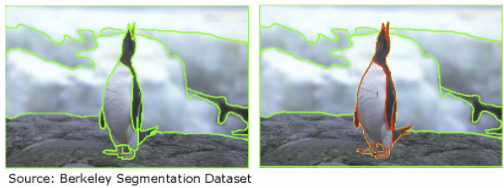
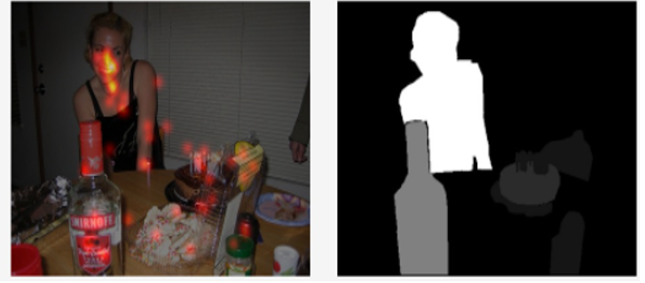
Giới thiệu đề tài Cách thức đánh nhãn dữ liệu
Có hai cơ chế đánh nhãn phổ biến nhất:
Các vật thể trong ảnh đã được đóng biên cạnh, người đánh nhãn sẽ nhập chuột để chọn các đối tượng mà theo họ là trọng yếu nhất. Trước đó người này sẽ được bảo hãy lựa chọn các đối tượng mà theo họ là nổi bật nhất trong bức ảnh.
Sử dụng hệ thống theo dõi điểm nhìn của mắt (eye-tracker) để thu thập các điểm nhìn của người đó trong bức ảnh từ 3-5s, vật thể nào chứa số điểm được phát hiện bởi hệ thống nhiều hơn một lượng lớn so với vật thể khác sẽ được xem là trọng yếu.

Slide 8
Giới thiệu đề tài Học thuật
Đề tài có nguồn gốc từ khoa học nhận thức (Cognitive Science), khoa học thần kinh (Neuro Science) và tâm lý học.
Mô phỏng cơ chế tập trung về mặt thị giác (Visual Attention) của con người nhờ vào chính bộ dữ liệu thị giác được tạo ra bởi nhiều người đánh nhãn.
Notes:
1. Đã và đang được các học giả từ nhiều lĩnh vực nghiên cứu và gần đây thu hút nhiều nhà nghiên cứu từ lĩnh vực trí tuệ nhân tạo nói chung, thị giác máy tính nói riêng.

Slide 9
Giới thiệu đề tài Ứng dụng
Được ứng dụng rộng rãi trong nhiều tác vụ cần rút trích thông tin tóm tắt,tổng quan trong ảnh:
Phát hiện sự kiện trong bức ảnh (event detection).
Tự động chú thích ảnh (image captioning).
Nén ảnh (image compression)
Trong đồ họa máy tính như cắt ảnh tự động (image cropping), làm nổi bật đối tượng.
…

Slide 10
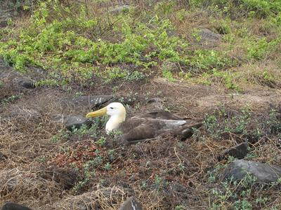

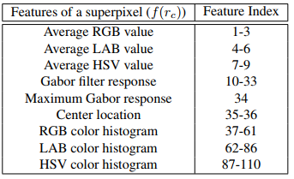

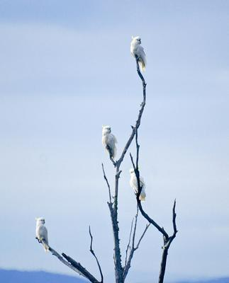
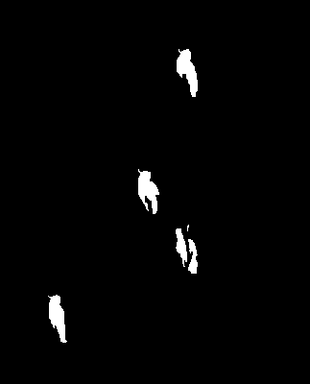
Các nghiên cứu liên quan
Chia bài toán thành nhiều giai đoạn
Bài toán nhìn chung gồm bốn giai đoạn chính là đề xuất ứng viên, rút trích và chọn lọc đặc trưng, phân lớp, hậu xử lý.
Cơ chế chia ảnh thành super-pixel (bên trái) và rút trích đặc trưng thủ công (bên phải) trong
“Deep Saliency with Encoded Low level Distance Map and High Level Features
Notes:
Trước năm 2015, khi mà mạng tích chập chưa bùng nổ, các mô hình chủ yếu sử dụng các phương pháp đề xuất ứng viên,
chia ảnh thành nhiều super-pixel.
Với mỗi super-pixel sẽ được rút trích thủ công một véc-tơ đặc trưng tương ứng như bảng ở giữa(sự cách biệt về đặc trưng thị giác, màu sắc so với các super-pixel xung quanh, khoảng cách của super-pixel so với trung tâm bức ảnh.
).
Việc dự đoán super-pixel trong yếu sẽ thông qua thuật toán phân lớp ví dụ như SVM.
Quá trình hậu xử lý, chủ yếu xử dụng phương pháp conditional random field để tinh chỉnh kết quả tốt hơn.
Tuy nhiên như đã đề cập ở phần trước, các đặc trưng được rút trích từ nhận định đơn giản không còn phù hợp trong các bộ dữ liệu thử thách hiện đại bây giờ.

Slide 11
Các nghiên cứu liên quan Xu hướng phát triển Mô hình đầu cuối
[1] Amulet Aggregating Multi-level Convolutional Features for Salient Object Detection [2] BASNet Boundary-Aware Salient Object Detection [3] A Bi-Directional Message Passing Model for Salient Object Detection [4] Pyramidal Feature Shrinking for Salient Object Detection [5] PiCANet Learning Pixel-Wise Contextual Attention for Saliency Detection [6] TRACER Extreme Attention Guided Salient Object Tracing Network
Lược bỏ đi hai giai đoạn đề xuất ứng viên và hậu xử lý. Sử dụng một mạng nơ-ron tích chập đầu cuối để rút trích, chọn lọc, tích đặc trưng đa bậc và phân lớp.
Kiến trúc được sử dụng để rút trích đặc trưng phải hiệu quả, ít tham số và số phép toán thực hiện: dần thay thế VGGNet [1][3][5] bởi Resnet [2][4], EfficientNet[6].
Phát hiện đối tượng đa kích thước, tăng vùng nhìn thấy của nơ-ron (receptive field): sử dụng tích chập giãn nở (dilated convolutions) [2][3][4][6].
Kĩ thuật Attention được sử dụng để chọn lọc đặc trưng: spatial-attention[6], channel attention[4][6].
Kết hợp các hàm mất mát: Binary Cross Entropy (BCE), Intersection over Union (IoU), L1.
Notes:
Tốn thời gian do phải thực hiện trên từng ứng viên hay super-pixel, độ hiệu quả phụ thuộc vào các thuật toán đề xuất ứng viên, chia ảnh thành các superpixel. Chính xác không cao do rút trích đặc trưng và phân lớp trên từng ứng viên thay vì điểm ảnh.
3. vì việc cung cấp thông tin toàn cục của bức ảnh cho từng điểm ảnh là vô cùng quan trọng. Vài nghiên cứu sử dụng lớp tích chập LSTM như trong bài báo bên góc trên phải Pixel-Wise Contextual Attention for Saliency Detection để cung cấp thông tin toàn cục này cho điểm ảnh, tuy nhiên độ chính xác đạt được không đáng kể so với độ phức tạp của mô hình.
4. spatial-attention nhằm chọn lọc các điểm theo hai chiều dài và rộng của khối đặc trưng. Channel-attention nhằm lựa chọn đặc trưng được rút trích từ bộ lọc nào của lớp tích chập là có ích cho việc phân lớp, khác với spatial-attention là đặt trọng số trên từng kênh của khối đặc trưng.

Slide 12
Phương pháp đề xuất Rút trích đặc trưng – Resnet50
Giảm số lượng tham số so với VGG16 (23 triệu so với 138 triệu).
Kiến trúc nhiều lớp, sâu hơn và vùng nhìn thấy của nơ-ron rộng hơn.
Số phép toán giảm đi đáng kể khi ảnh đầu vào nhanh chóng bị giảm kích thước khi đi qua vài lớp tích chập đầu tiên.
Notes:
3 . Thực hiện phép toán tích chập trên khối đặc trưng có chiều dài và rộng nhỏ hơn

Slide 13
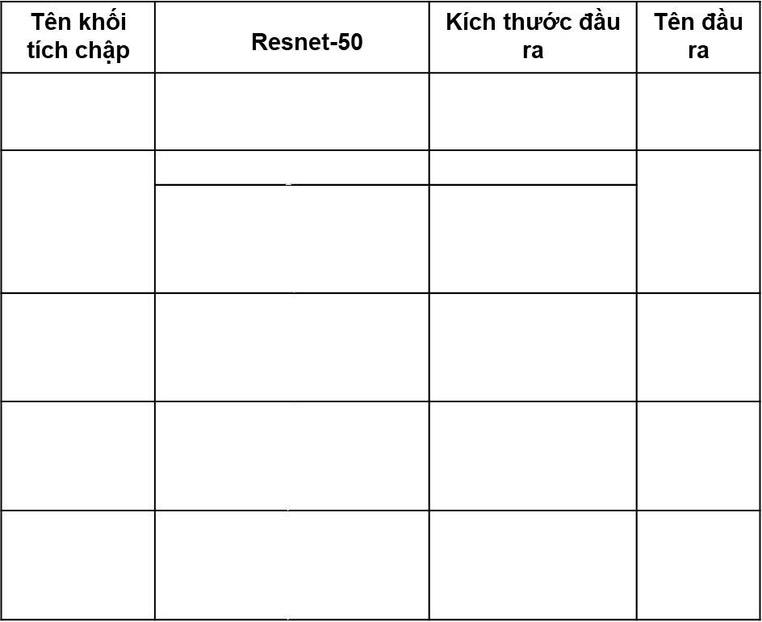
Phương pháp đề xuất Rút trích đặc trưng – Resnet50
Tên khối tích chập | Resnet-50 | Kích thước đầu ra | Tên đầu ra
Conv1 | 7x7, 64 stride 2 | $$\frac{H}{2}x\frac{W}{2}x 64$$ | L1
Conv2_x | 3x3 maxpool, stride 2 |  | L2
 | $\left[\begin{aligned}1x1,64 \\ 3x3,64 \\ 1x1,256\end{aligned}\right]$x3 | $$\frac{H}{4}x\frac{W}{4}x256$$
Conv3_x | $\left[\begin{aligned}1x1,128 \\ 3x3,128 \\ 1x1,512\end{aligned}\right]$x4 | $$\frac{H}{8}x\frac{W}{8}x512$$ | L3
Conv4_x | $\left[\begin{aligned}1x1,256 \\ 3x3,256 \\ 1x1,1024\end{aligned}\right]$x6 | $$\frac{H}{16}x\frac{W}{16}x1024$$ | L4
Conv5_x | $\left[\begin{aligned}1x1,512 \\ 3x3,512 \\ 1x1,2048\end{aligned}\right]$x3 | $$\frac{H}{32}x\frac{W}{32}x2048$$ | L5
Notes:
Bức ảnh đầu vào khi đi qua resnet sẽ thu được 5 khối đặc trưng (5 feature map) đa bậc với kích thước tương ứng. Ví dụ như ảnh qua khối tích chập đầu tiên Conv1 sẽ thu được L1. L1 tiếp tục đi qua các khối tích chập trong Conv2 và thu được L2. Các khối đặc trưng L3, L4 L5 tương tự

Slide 14
Phương pháp đề xuất Chọn lọc và tích hợp đặc trưng
Các khối đặc trưng (feature map) đầu tiên L1, L2 rút trích được các biên cạnh (không phân biệt vật thể trọng yếu).
Khối đặc trưng L5 chứa thông tin toàn cục, giàu ngữ nghĩa nhất. Việc phát hiện đối tượng trọng yếu chính xác phụ thuộc rất nhiều vào lượng thông tin này.
Là bài toán phân lớp trên từng điểm ảnh, quá trình tích hợp đặc trưng đa bậc hiệu quả khôi phục độ phân giải là điều tất yếu.
Do có sự cách biệt về độ phân giải cũng như mức độ ngữ nghĩa được rút trích, quá trình tích hợp chỉ nên thực hiện trên các khối đặc trưng liền kề, có sự cách biệt thấp nhất.
Notes:
Vì vùng nhìn thấy của nơ-ron ở các lớp tích chập đầu tiên nhỏ, chỉ rút trích được các thông tin cục bộ như biên cạnh vật thể.
4. Ví dụ như khối L1 có chiều dài chiều rộng gấp 16 lần khối L5 nhưng L5 lại chứa thông tin phức tạp hơn và toàn cục của bức ảnh. chỉ nên tích hợp 2 khối đặc trưng L1, L2 hoặc L4 và L5 thay vì nối (concatenate) 5 khối lại.

Slide 15
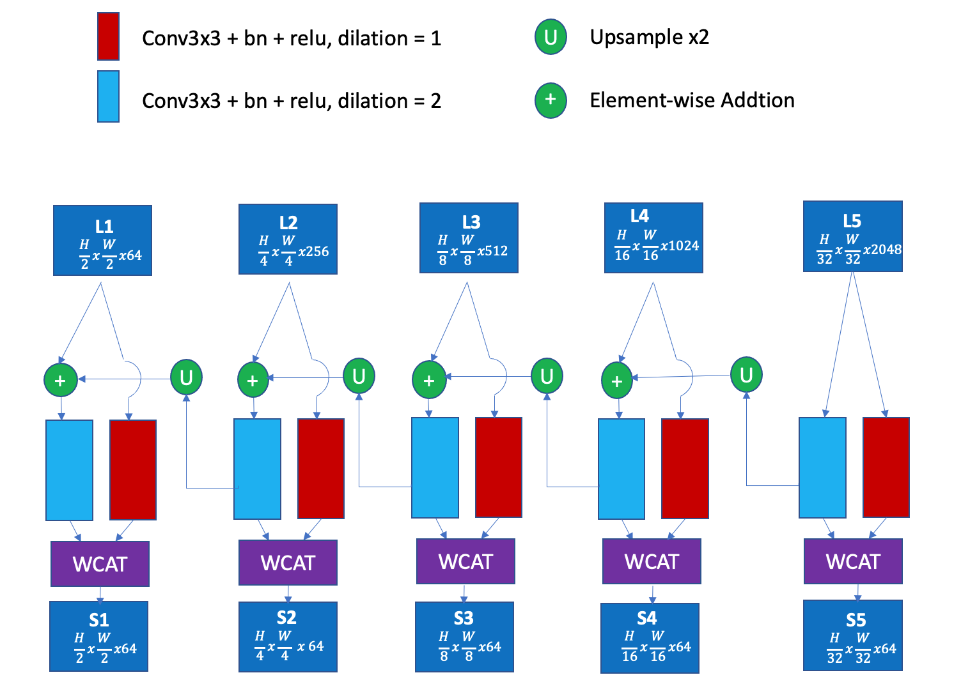
Phương pháp đề xuất Chọn lọc và tích hợp đặc trưng Mô-đun Scale-aware Enrichment Module (SEM)
Mô-đun nhận đầu vào là các khối đặc trưng Li, nhằm đạt được các mục đích sau:
Truyền thông tin toàn cục của khối đặc trưng L5 đến các khối đặc trưng trước để lọc các điểm ảnh trọng yếu lần một.
Sử dụng tích chập giãn nở để có thể phát hiện các đối tượng đa kích thước cũng như tăng vùng nhìn thấy của nơ-ron.
Giảm số kênh (channels) của các khối đặc trưng nhằm giảm tham số mô hình thông qua các lớp tích chập ít số lượng bộ lọc hơn.
Notes:
Mô-đun WCAT đóng vai trò là cơ chế channel attention và được đề cập ở phần sau. Kết quả của quá trình là 5 khối đặc trưng S1, S2, S3, S4, S5 có chiều dài và rộng tương ứng với 5 khối Li ngoại trừ số kênh đã được giảm xuống 64 và tất cả các khối Si đều đã có thông tin toàn cục. Mô-đun chỉ tích hợp đặc trưng liền kề.

Slide 16
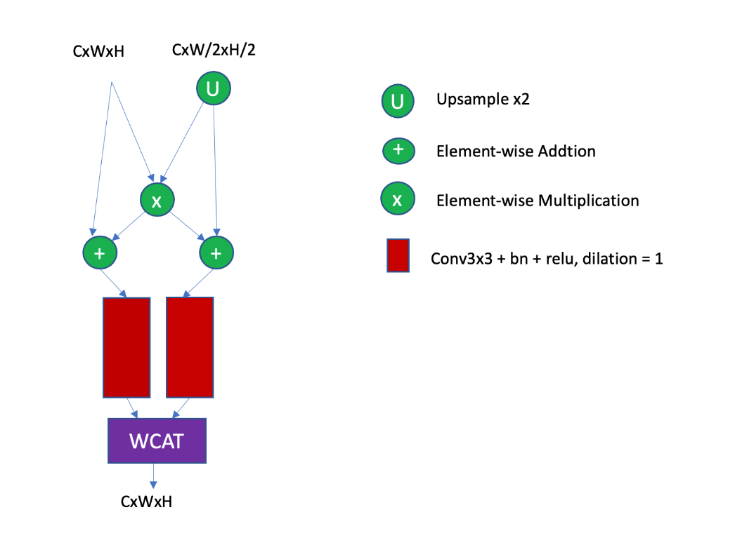
Phương pháp đề xuất Chọn lọc và tích hợp đặc trưng Mô-đun Adjacent Fusion Module (AFM)
Tiếp tục tích hợp các khối đặc trưng liền kề Si do lọc lần một nhiễu xuất hiện trong quá trình truyền luồng thông tin trọng yếu.
Mô-đun được thiết kế nhằm loại bỏ đi nhiễu cũng như tăng cường thông tin trọng yếu.
Notes:
Nếu xem hai khối đặc trưng đầu vào là khối đặc trưng cha và mẹ thì khối đặc trưng con sẽ thừa kế những đặc trưng có ích nhất cho nó trong việc phân lớp chính xác. Các phép toán nhân và cộng trên từng phần từ nhằm tăng cường các đặc trưng trọng yếu tương đồng ở hai khối đặc trưng trong lần lọc đầu tiên (rõ ràng thông tin nhiễu sẽ không nhiều bằng thông tin trọng yếu vì tham số mô hình được tối ưu hóa cho việc truyền luồng thông tin trọng yếu).Kết quả của mô-đun là khối đặc trưng có kích thước bằng với khối đặc trưng đầu vào bên trái. Mô-đun chỉ tích hợp đặc trưng liền kề.

Slide 17
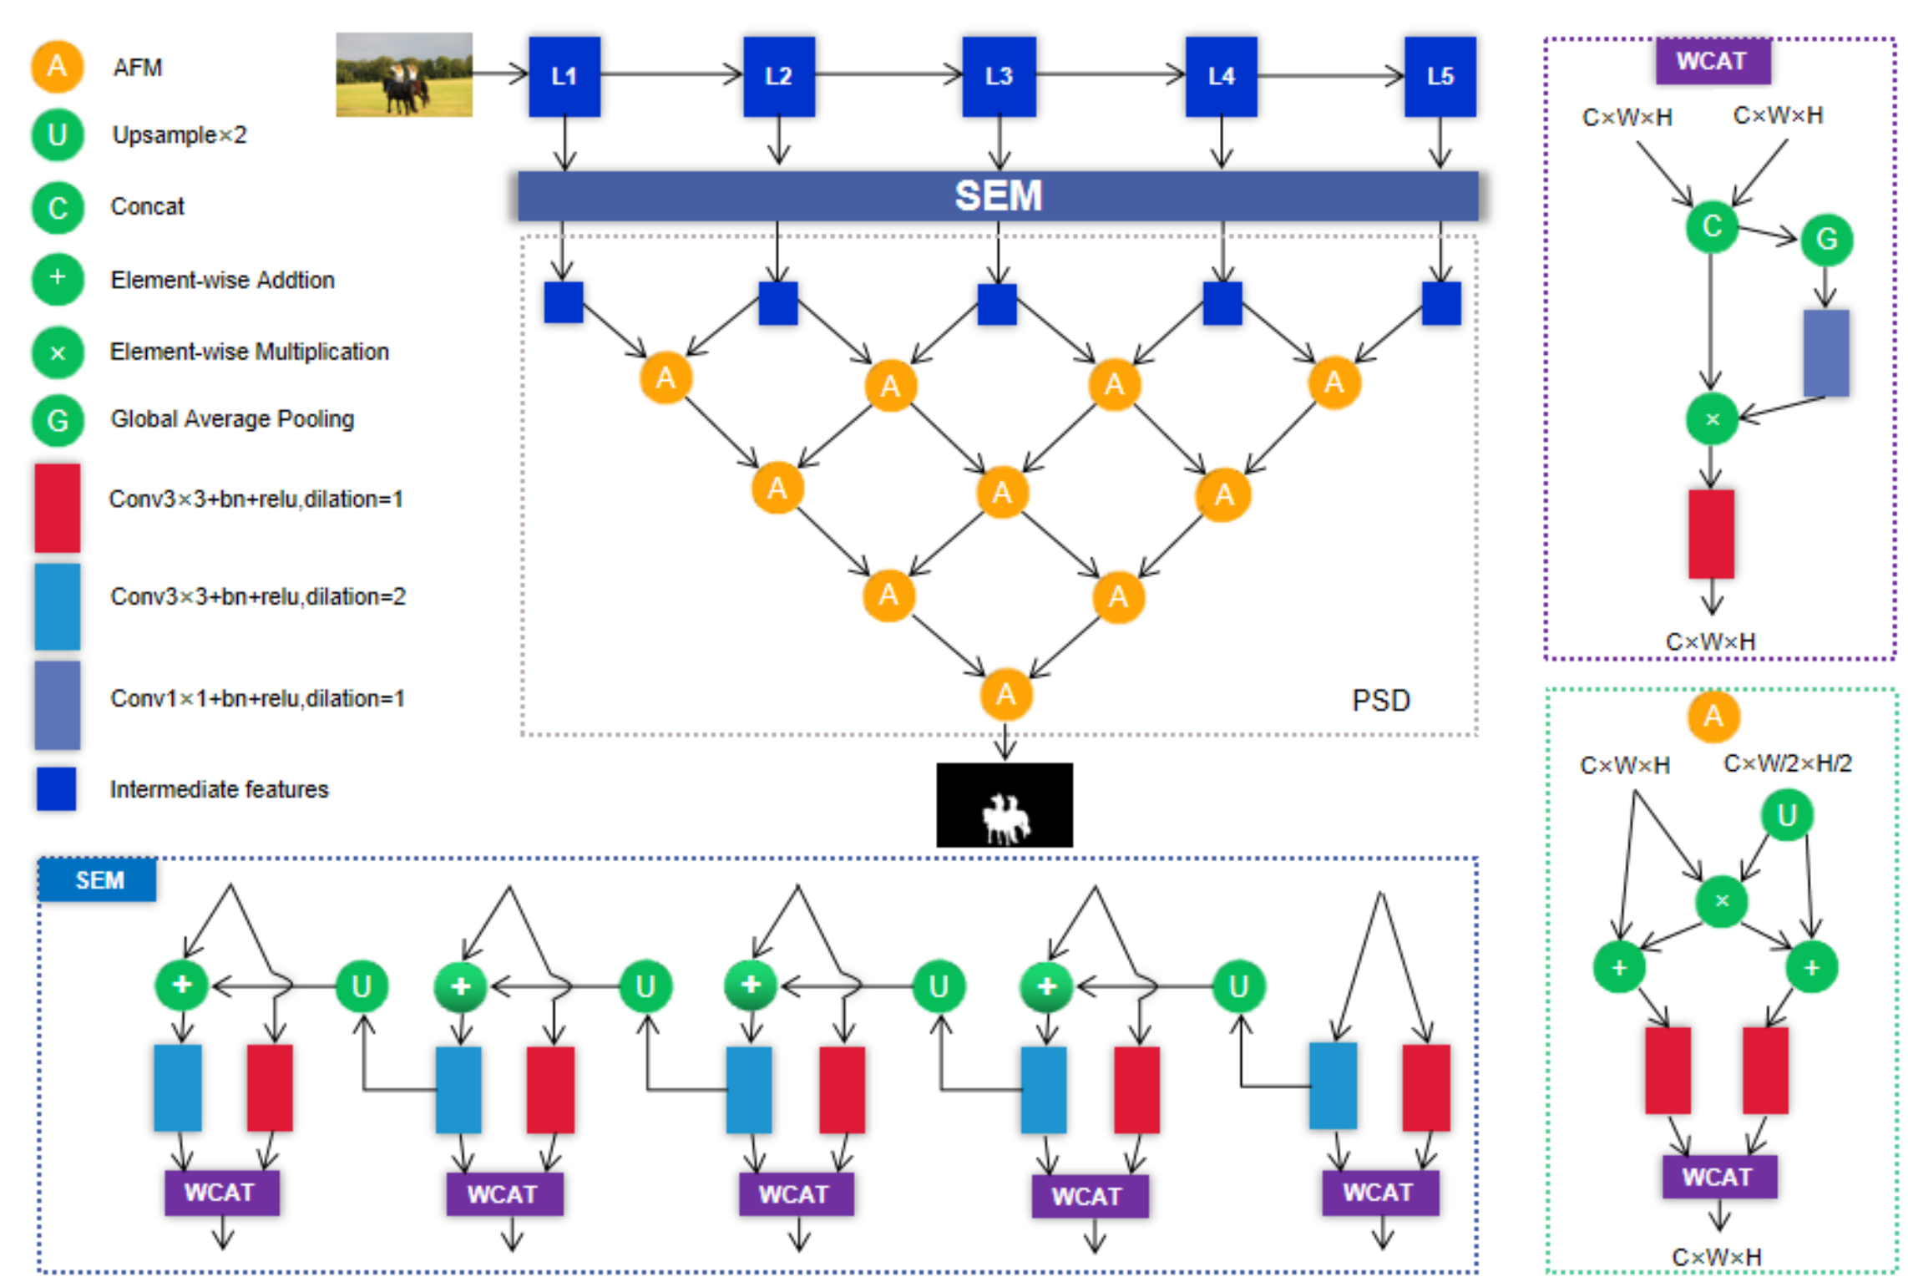

Phương pháp đề xuất Cả quá trình rút trích và tích hợp – Mô hình gốc Pyramidal Feature Shrinking Network (PFSNet)
[4] Pyramidal Feature Shrinking for Salient Object Detection
Đầu vào: ảnh có kích thước HxWx3.
Đầu ra: khối đặc trưng F_{interm} có kích thước $\frac{H}{2}x\frac{W}{2}x 64$ và bản đồ điểm quan trọng (saliency map) Sal_{interm} được phân lớp trên khối đặc trưng trên.
Notes:
L1-L5 là các đặc trưng được rút trích từ Resnet.
Các khối xanh là các đặc trưng S1-S5.
Bởi vì bài toán là dự đoán trên từng điểm ảnh, việc khôi phục khối đặc trưng có độ phân giải cao là việc tất yếu.
Với mỗi mô-đun AFM cho ra kết quả khối đặc trưng có độ phân giải bằng với khối đậc trưng đầu vào bên trái.
Vì vậy kiến trúc có hình dạng kim tự tháp chỉ tích hợp các khối đặc trưng liền kề cho ra khối đặc trưng cuối cùng có kích thước H/2 x W/2 x64. Nếu làm phẳng (flatten) khối đặc trưng sẽ thu được H/2 x W/2 véc-tơ đặc trưng cho từng điểm ảnh và có thể phân lớp độc lập.

Slide 18
Phương pháp đề xuất Cơ chế Object Context Representation – cải tiến
Mô-đun này cho kết quả tốt trong bài toán phân đoạn ngữ nghĩa “Object-Contextual Representations for Semantic Segmentation”.
Áp dụng mô-đun này cho bài toán phát hiện đối tượng trọng yếu lần đầu tiên.
Mô-đun dựa trên cơ chế self-attention, sẽ điều chỉnh mức độ trọng yếu của điểm ảnh dựa vào sự tương đồng giữa véc-tơ đặc trưng của nó và véc-tơ đại diện cho mức độ trọng yếu.

Slide 19
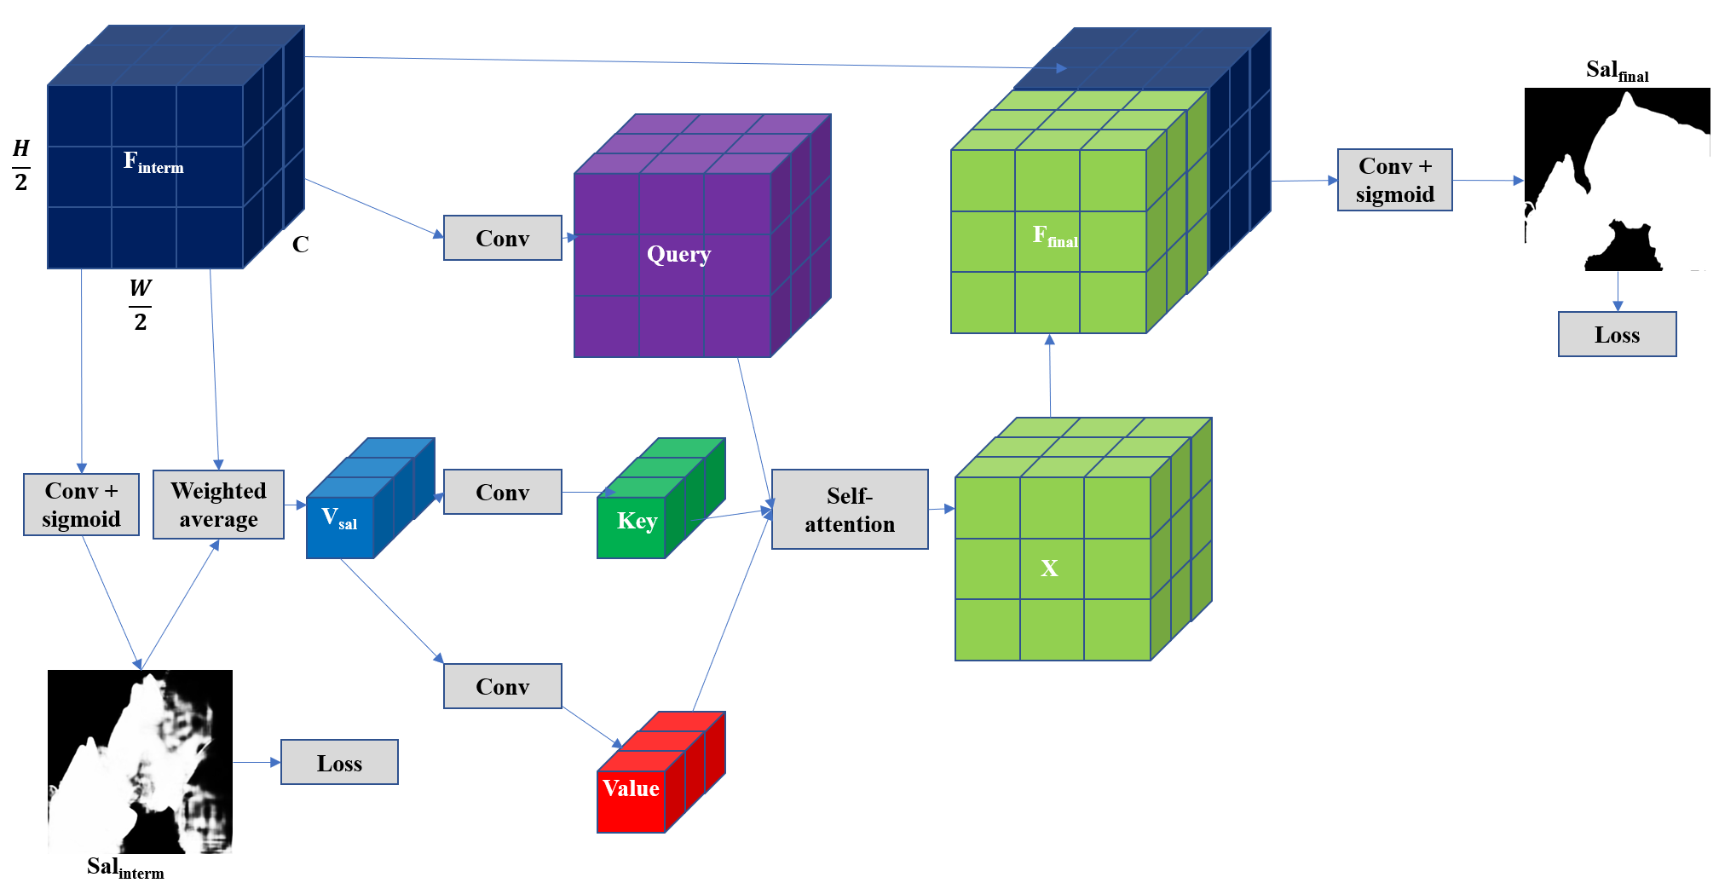
Phương pháp đề xuất Cơ chế OCR dựa
 | Phân đoạn ngữ nghĩa | Phát hiện đối tượng trọng yếu
Phân lớp | Dự đoán N lớp vật thể | Phân lớp các đối tượng trọng yếu, không trọng yếu
Số lượng véc-tơ đại diện | N véc-tơ đại diện cho N lớp vật thể | 1 véc-tơ đại diện cho mức độ trọng yếu (xem véc-tơ đại diện cho không trọng yếu là phần bù)
Notes:
Khối đặc trưng và bản đồ điểm quan trọng (saliency map) thu được từ PFSNet sẽ được làm phẳng (flatten). Véc-tơ đại diện cho mức độ trọng yếu sẽ được tính toán bằng trung bình có trọng số giữa các véc-tơ đặc trưng của từng điểm ảnh với bản đồ điểm quan trọng từ PFSNet làm trọng số.
Véc-tơ đại diện cho mức độ trọng yếu sẽ đóng vai trò là khóa (key) và giá trị (value) trong cơ chế self-attention.
Còn các véc-tơ đặc trưng của từng điểm ảnh đóng vai trò là truy vấn (query).
Sau quá trình self-attention này thu được khối đặc trưng x.
Khối đăc trưng cuối cùng để dự đoán bản đồ điểm quan trọng cuối cùng là kết quả của việc nối Finterm và x
điều chỉnh mức độ trọng yếu của điểm ảnh dựa vào sự tương đồng giữa véc-tơ đặc trưng của nó và véc-tơ đại diện cho mức độ trọng yếu.

Slide 20
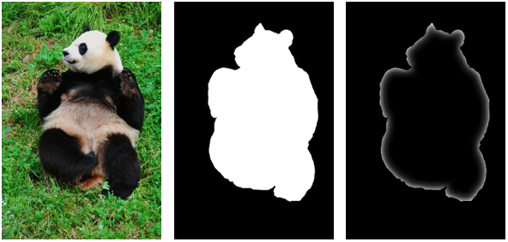
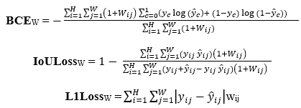

Phương pháp đề xuất Hàm lỗi Adaptive Pixel Intensity (API)[6]
[6] TRACER Extreme Attention Guided Salient Object Tracing Network
Kết hợp ba hàm lỗi BCE, IoU và L1 với trọng số đánh mạnh vào biên cạnh đối tượng:
Notes:
Trọng số khi cài đặt đơn giản sử dụng 3 lớp average pool với kích thước kernel ;à 3, 15, 31 lên cùng một nhãn.
Trọng số + 1 để tránh bỏ sót sai số của đa số điểm ảnh không thuộc biên canh – nhìn tử số khi wij =0 nếu k 1 sẽ ntn

Slide 21
Kết quả thử nghiệm Công tác chuẩn bị
Quá trình huấn luyện
Bộ dữ liệu DUTS-TR gồm 10553 bức ảnh và nhãn được sử dụng để huấn luyện (5% dữ liệu cho tập validation).
Tăng cường dữ liệu: lật ảnh, xoay 90 độ, làm mờ và nhiễu Gauss, điều chỉnh độ tương phản, độ sáng.
Quá trình đánh giá
Đánh giá mô hình trên các bộ dữ liệu ECSSD (1000 ảnh), DUTS-TE (5019 ảnh).
Độ đo: F-measure, S-measure, MAE

Slide 22
Kết quả thử nghiệm Quá trình huấn luyện
 | PFSNet + OCR (key channels = 64) | PFSNet + OCR (key channels = 128)
Số lượng tham số | 31.33 triệu | 31.63 triệu
Quá trình huấn luyện | Cả mô hình được huấn luyện đầu cuối với learning rate cho backbone là 0.005 và các mô-đun khác là 0.05. Weight decay là 0.0005. Kích thước lô là 8. Kích thước ảnh đầu vào là 352x352 Chạy hơn 100 epochs với thời gian chạy ~10 phút/epoch. Tổng thời gian của cả quá trình là 18-19 giờ. | Huấn luyện với các siêu tham số như cấu hình 1. Chạy hơn 100 epochs với thời gian chạy ~13 phút/epoch. Tổng thời gian của cả quá trình là 22-23 giờ.
Notes:
GPU RTX 200 8gb. Khóa luận huấn luyện mô hình cải tiến với hai cấu hình., khác nhau ở số kênh khóa channel là 64 và 128. hiển nhiên số kênh của query và value bằng với số kênh khóa

Slide 23
Kết quả thử nghiệm Số liệu
Bộ dữ liệu | DUTS-TE |  |  | ECSSD
Độ đo | Avg F | S | MAE | Avg F | S | MAE
Mô hình
PFSNet (số liệu theo paper) |  |  | .0360 |  |  | .0310
PFSNet (chạy kiểm chứng) | .8533 | .8924 | .0359 | .9260 | .9292 | .0314
PFSNet OCR 64 | .8390 | .8764 | .0376 | .9228 | .9230 | .0323
PFSNet OCR 128 | .8538 | .8864 | .0358 | .9280 | .9264 | .0302
Notes:
Từ bảng khóa luận đưa ra một số nhận xét sau đây:
Các số liệu độ đo khi chạy khảo sát mô hình gốc khớp với số liệu trên bài báo (trên bài báo làm tròn 2 chữ số thập phân).
Độ chính xác tăng khi số kênh của khóa tăng.
Cấu hình hai có số liệu trong 2 độ đo F và MAE nhỉnh hơn một tí so với mô hình gốc nhưng chưa đủ ấn tượng.
Nhóm khảo sát bản đồ điểm quan trọng (saliency map) trên tập DUTS-TE của mô hình gốc với mô hình cải tiến cấu hình 2 thì thu được các kết quả cho thấy OCR hoạt động đúng như mong đợi.

Slide 24
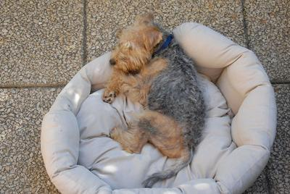
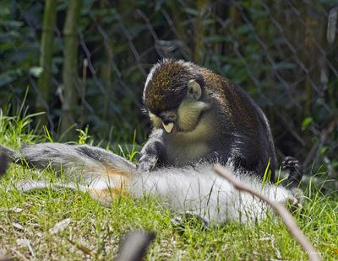
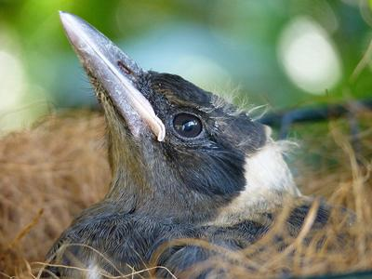
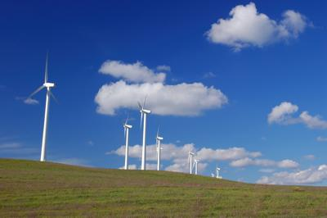




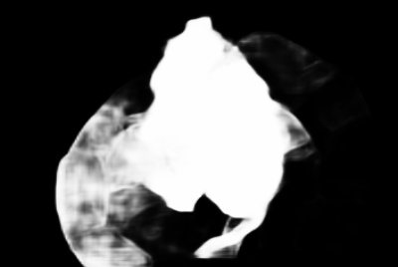
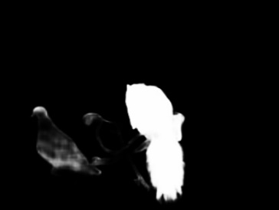
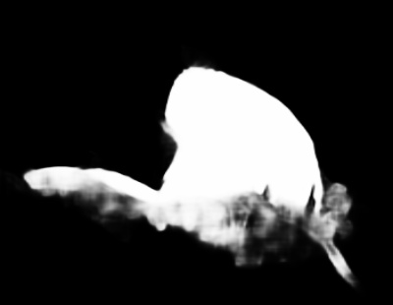
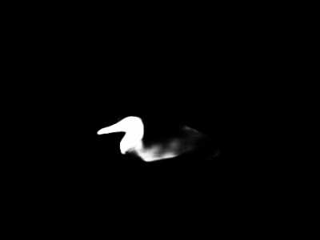
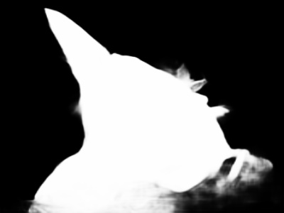
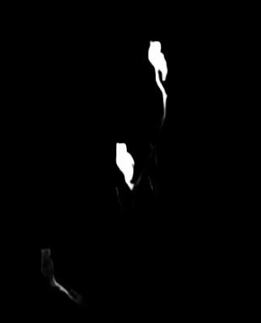
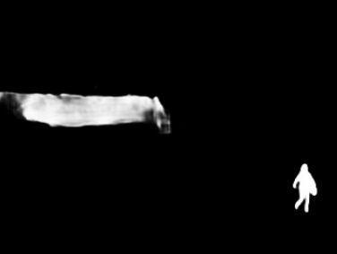
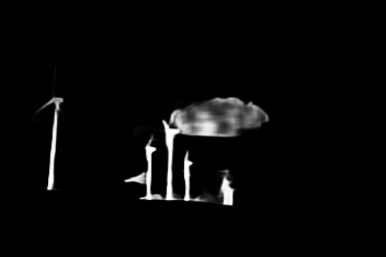
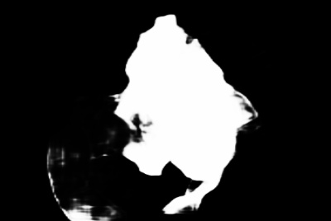
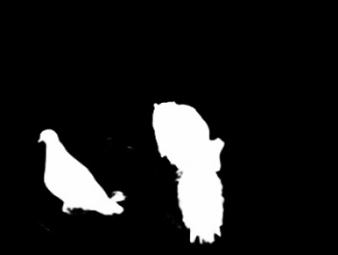
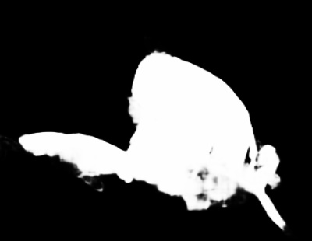
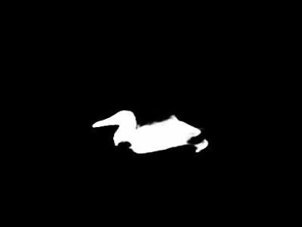
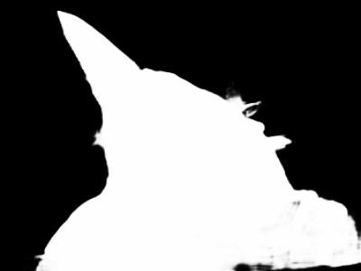
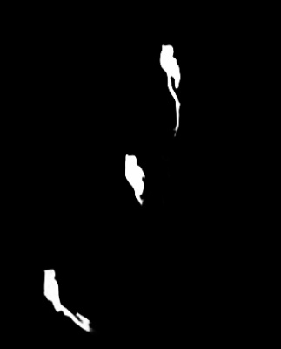
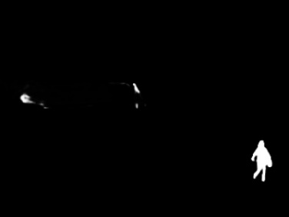
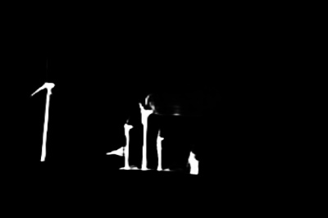
Kết quả thực nghiệm
Ảnh đầu vào
Nhãn
PFSNet
PFSNet
OCR 128
Notes:
OCR có thể tự động loại bỏ các vùng, điểm ảnh không trọng yếu( cái nệm, bức tường, đám mây) và khôi phục các vật thể quan trọng(con chim ảnh 2 và 3 chú chim trên cành thay vì 2 như mô hình gốc).
Các bức ảnh cùng màu hay nằm sau phông nền đều được OCR phát hiện tốt hơn mô hình gốc (như hình ảnh chứ khỉ sau đám cỏ, chú chim sau rơm, chú vịt có màu tương đồng với phông nền).
Các vật thể đa kích thước được phát hiện tốt hơn.
Tránh bỏ sót đối tượng trọng yếu cũng như phát hiện sai đối tượng.

Slide 25
Kết luận
OCR có thể điều chỉnh mức độ trọng yếu của từng điểm ảnh dựa trên độ mức độ trọng yếu của tất cả các điểm ảnh
Ứng dụng mô-đun OCR từ bài toán phân đoạn ngữ nghĩa cho thấy sự cải thiện so với mô hình gốc.
OCR hoạt động tốt trong các bài toán dự đoán chính xác(như trong phân đoạn ngữ nghĩa và phát hiện đối tượng trọng yếu) trên từng điểm ảnh khi các điểm ảnh đã được rút trích đặc trưng và có thể phân lớp độc lập.
Các bài toán khác nhau yêu cầu việc rút trích véc-tơ đặc trưng cho điểm ảnh là khác nhau.
Notes:
Ví dụ véc-tơ đặc trưng cho điểm ảnh của bài toán phát hiện đối tượng trọng yếu phải có thông tin toàn cục của bức ảnh, vùng nhìn thấy của nơ-ron phải lớn, từ đó mới có thể xác định điểm ảnh đó có trọng yếu hay không. Trong khi phân đoạn ngữ nghĩa không cần nhiều thông tin toàn cục này. Từ đó ảnh hưởng đến việc thiết kế kiến trúc rút trích và tích hợp đặc trưng.

Slide 26
Hướng phát triển
Tăng số kênh khóa của OCR, trước tiên là 256 (cũng là lựa chọn của bài toán phân đoạn ngữ nghĩa).
Tăng số lượng kênh đầu vào của các lớp tích chập trong mô-đun AFMs, SEM nếu độ chính xác của mô hình bị gây ra bởi bottleneck.
Sử dụng backbone hiệu quả hơn như EfficientNet, DenseNet, …
Bất kể các kiến trúc nào có thể rút trích đặc trưng có thông tin toàn cục và tích hợp một cách có chọn lọc cho ra véc-tơ đặc trưng cho từng điểm ảnh sẽ cho kết quả tốt trong phát hiện đối tượng trọng yếu. Ví dụ như SegFormer dựa trên Transformer ở phân đoạn ngữ nghĩa.
Notes:
Các kiến trúc Vision Transformer cho phép các điểm ảnh tự do tập trung vào bất kì vùng nào của bức ảnh ngay từ ban đầu thay vì mạng tích chập các đặc trưng được rút trích dựa trên các điểm lân cận của cửa sổ bộ lọc và thông tin toàn cục phải qua nhiều lớp sau mới hình thành.
Tuy nhiên vision transformer đánh đổi số phép toán thực thi khi mỗi điểm ảnh phải nhìn tất cả các điểm ảnh khác và số lượng dữ liệu lớn để mô hình biết tập trung vào vùng nào của bức ảnh là tốt nhất cho từng trường hợp.
Các kiến trúc hiện đại như SegFormer đã giải quyết khá tốt mặt độ phức tạp của mô hình và có thể thể hiện tối trên phát hiện đối tượng trọng yếu.
Điều ngắn nhóm phát triển tiếp là nguồn lực tính toán, cụ thể là phần cứng gpus.

Slide 27
Cảm ơn

